Slide 1

Sistema Inscripción Nahual
For a better community
Ana Maria Zuluaga Vasquez
Práctica profesional 3
Leonardo Colombo
2020

Slide 2
Índice
Item Slide
Objetivo 3
Tecnología usada 4
Accesos 6
Admin Accesos 8
Registro usuario 10
Página Principal 12
Admin general 13
Admin Cursos 16
Base de datos 19

Slide 3
Objetivo
Proyecto nahual fue creado con el fin de colaborar a comunidades vulnerables y brindar a través de la educación una herramienta para insertarse en el rubro de la informática.
Al día de hoy su crecimiento ha sido tan significativo que la cantidad de alumnos, nodos y voluntarios (profesores) es un tema importante para administrar, es por ello que a través de este módulo se busca una centralización de la información concentrada en la parte de inscripciones con el fin de facilitar la visualización, almacenamiento y acceso a la misma.

Slide 4
Tecnologías Usadas
Front-end: JS, bootstrap, Jquery, HTML, css.
Back-end: Python
Base de datos: Mysql lite

Slide 5
Contenido

Slide 6
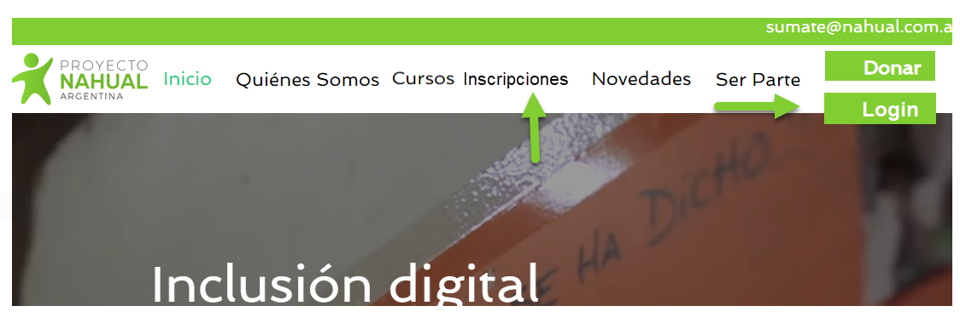
Acceso
A través de la página oficial se crea un link en el index el cual redireccionará al form de inscripción(1) y se suma el login para los profesores o administrador encargado del sistema(2).
1.
2.

Slide 7

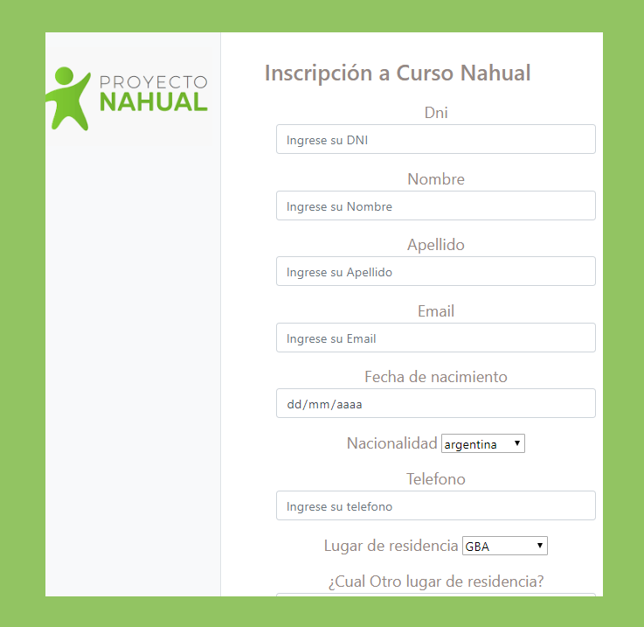
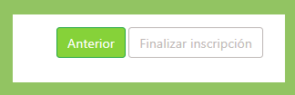
Formulario dividido en 3 partes, los datos se guardarán hasta el submit final.
2. Botones: Siguiente, cancelar y finalizar inscripción, el cual se encarga de hacer el submit final a la Base de datos

Slide 8
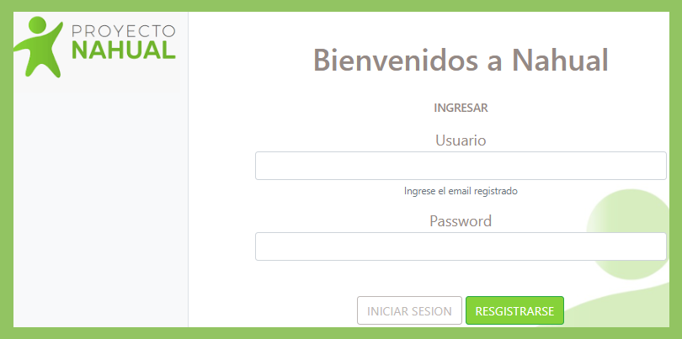
Administración de accesos
Login ok : Construido para los profesores o administrador del sistema.
Menús ocultos pre-login.
Botón de registro en caso de generar un nuevo usuario.
Botón para inicio de sesión.
Manejo de estructura responsive.

Slide 9
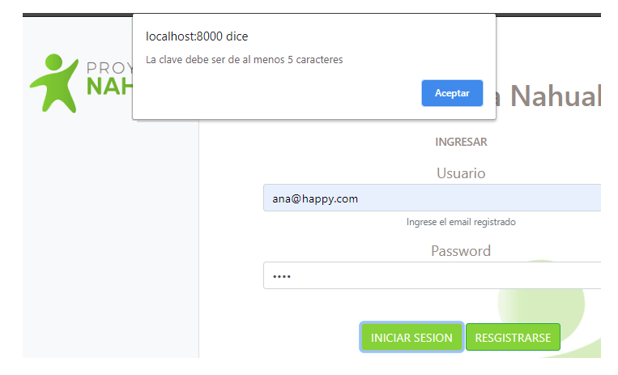
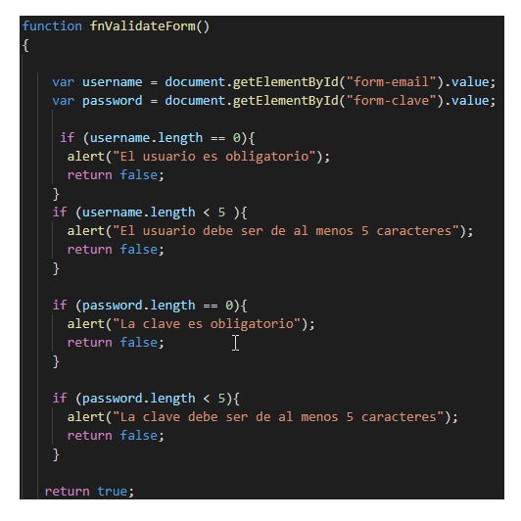
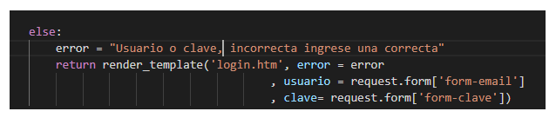
Administración de accesos:
Login: Error!
1.Contiene una funcion JS, para:
Usuario obligatorio.
Usuario con al menos 5 caracteres.
Clave obligatoria.
Clave con al menos 5 caracteres.
2. Control por back-end de usuario y clave correcta.
1.
2.

Slide 10
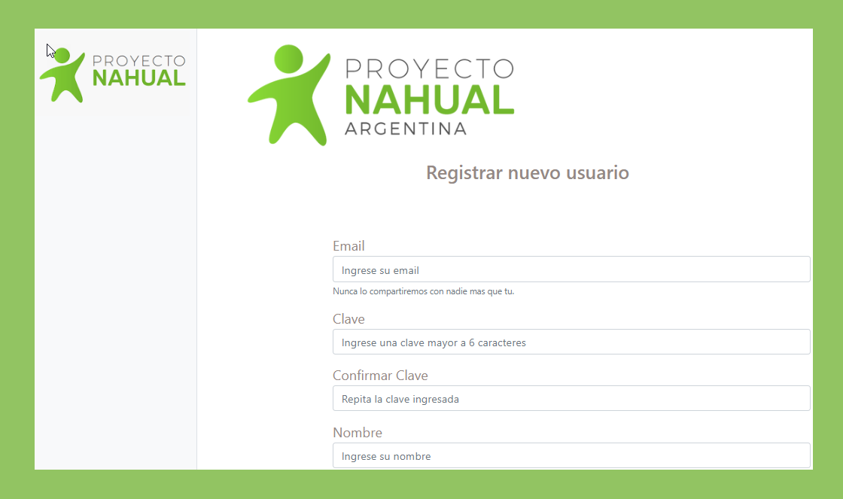

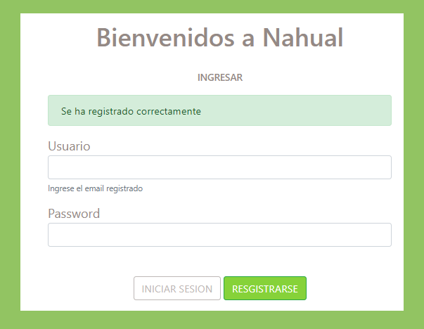
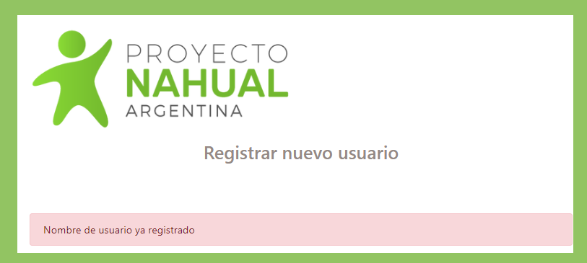
Registro de usuario
1.
2.
Formulario para cargar datos del nuevo usuario.
2 botones: Cancelar, Registrar, a través del último por medio de un método POST envía los datos recolectados a la BD
Mensaje registro exitoso.
Mensaje de error.
Ambos mensajes renderizados desde el back-end y mostrados por bootstrap - alert
4.
3.

Slide 11
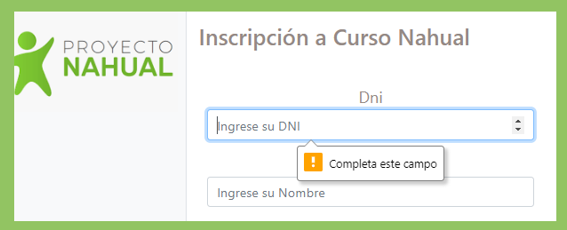
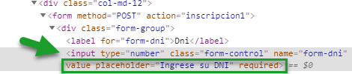

Campos obligatorios controlados por html con la propiedad: required.
FavIcon y título especificado por pantalla.

Slide 12
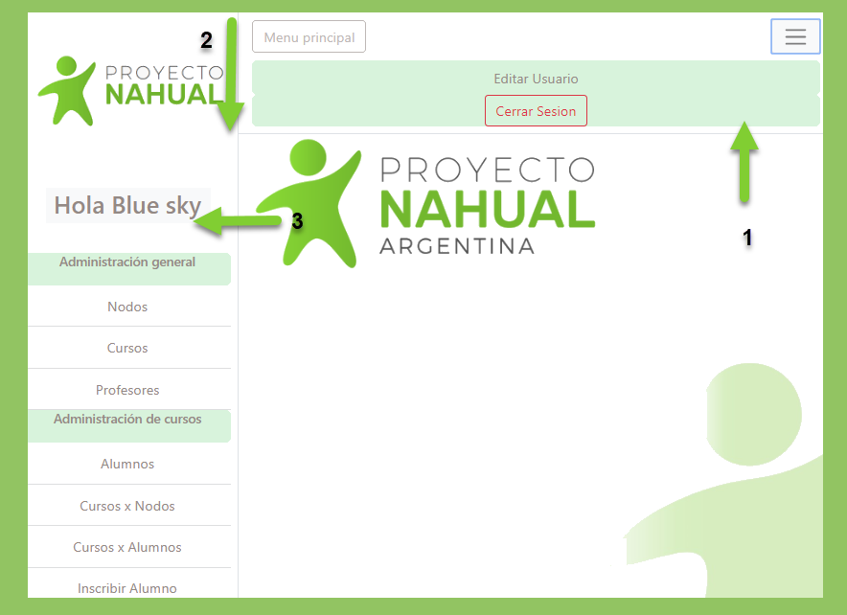
Página principal
1.Menú responsive (Restricción por inicio de sesión).
2. Menú estático con opciones de administración.
3. Saludo personalizado al usuario que inicia sesión

Slide 13
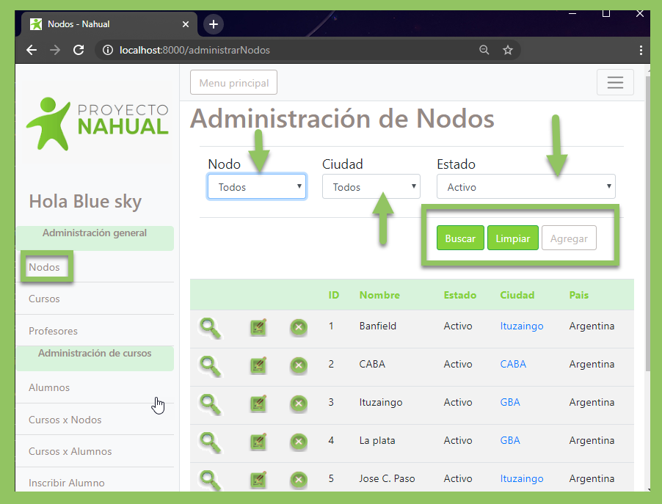
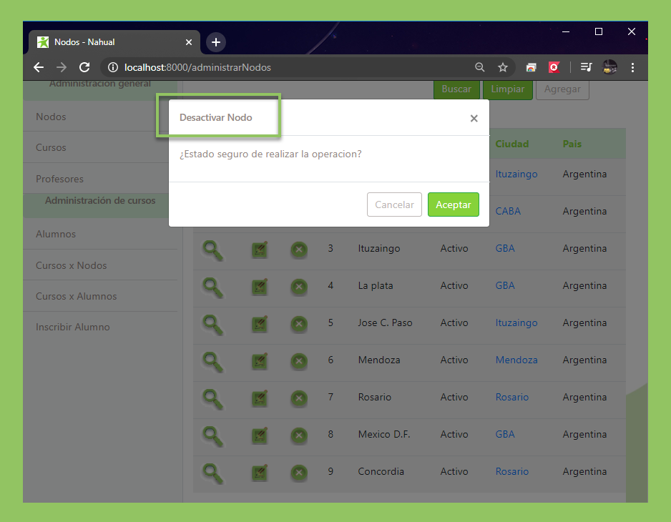
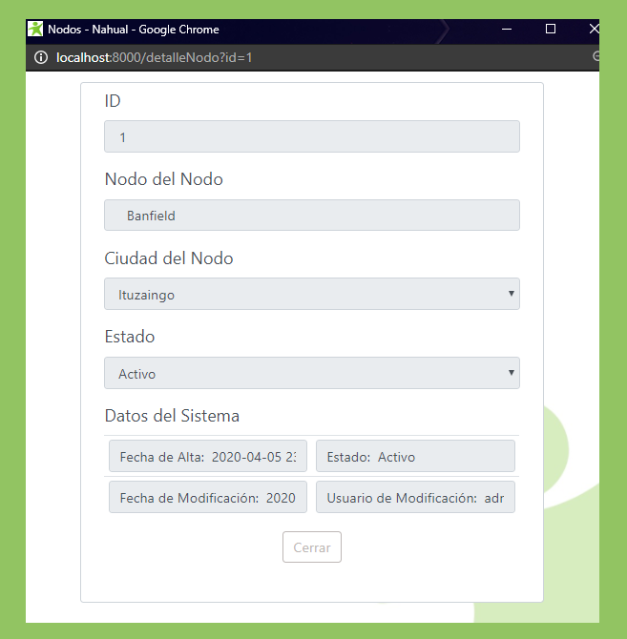
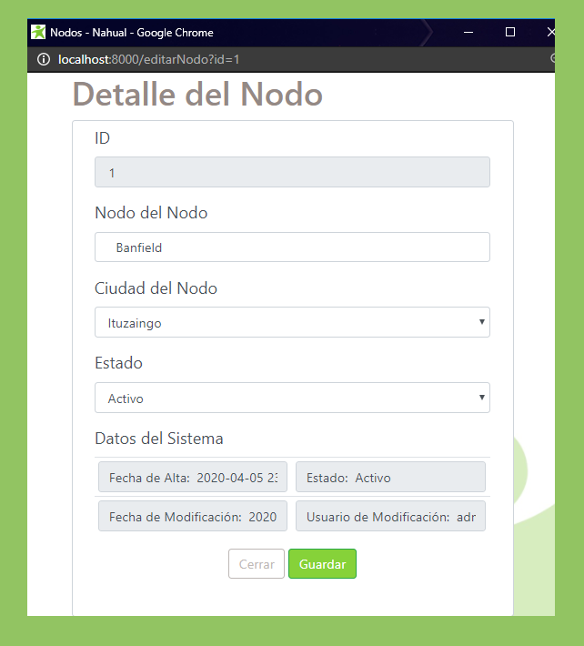
Página principal
Admin General: Nodos
1.
2.
1.Filtros para búsqueda
2. Botones para agregar, buscar y limpiar los filtros.
3. Grilla con resultados.
4. Iconos por row para detalle, editar y desactivar.
5. Pantalla detalle por acción.
3.
4.
5.

Slide 14
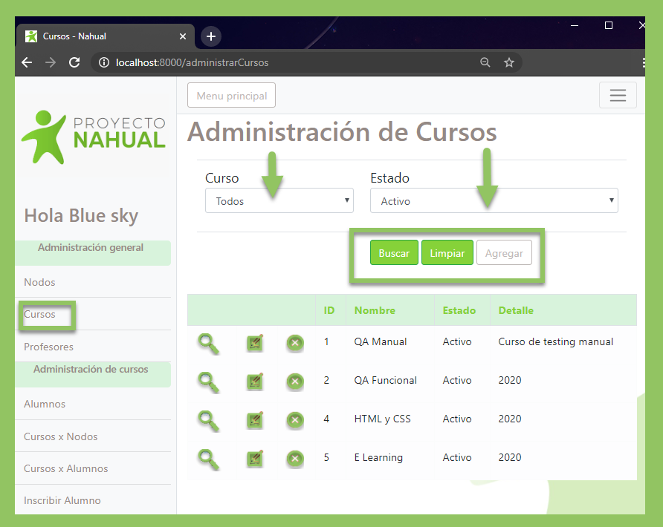
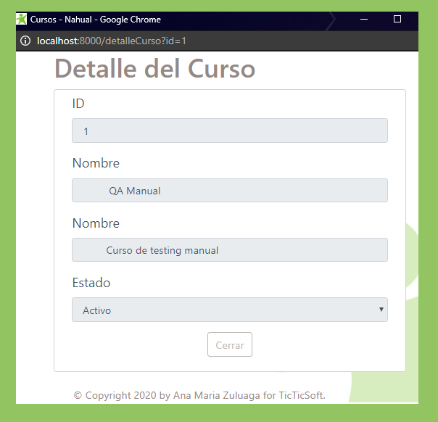
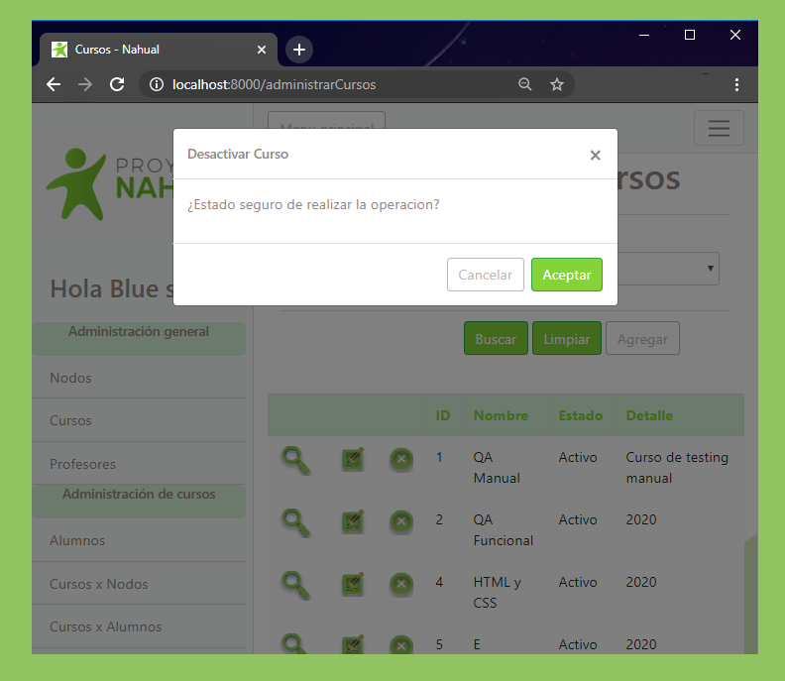
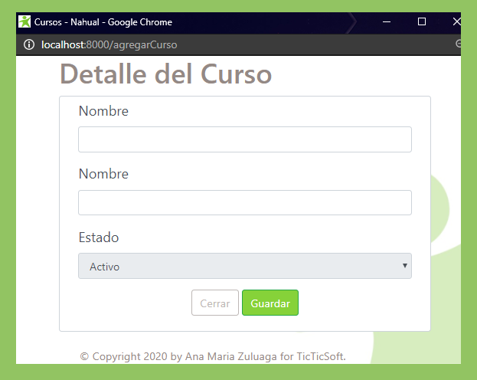
Página principal Admin General: Cursos
1.
2.
1.Filtros para búsqueda
2. Botones para agregar, buscar y limpiar los filtros.
3. Grilla con resultados.
4. Iconos por row para detalle, editar y desactivar.
5. Pantalla detalle por acción.
3.
4.
5.

Slide 15
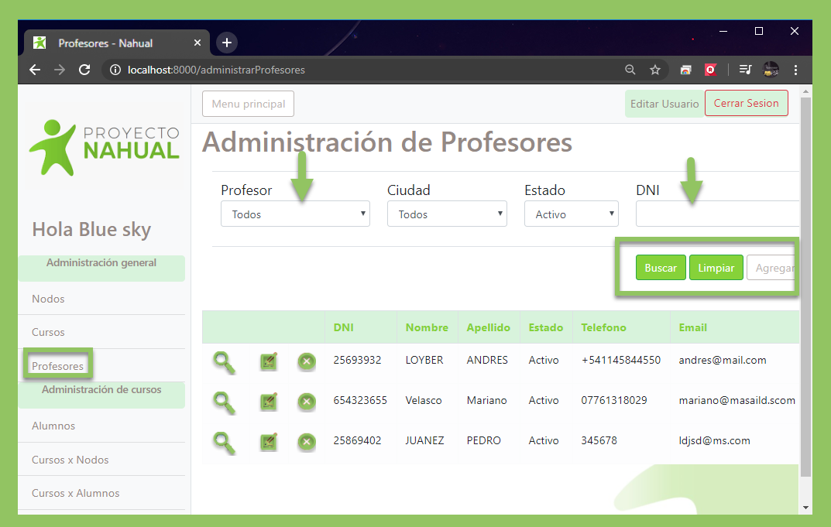
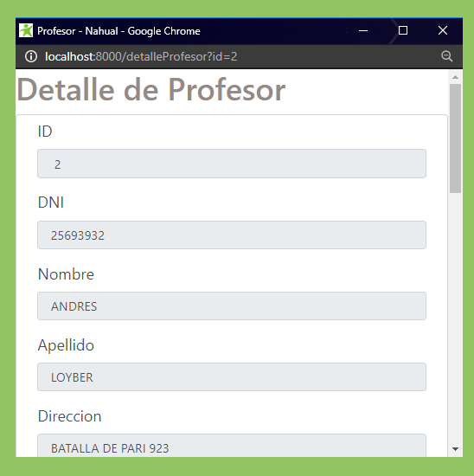
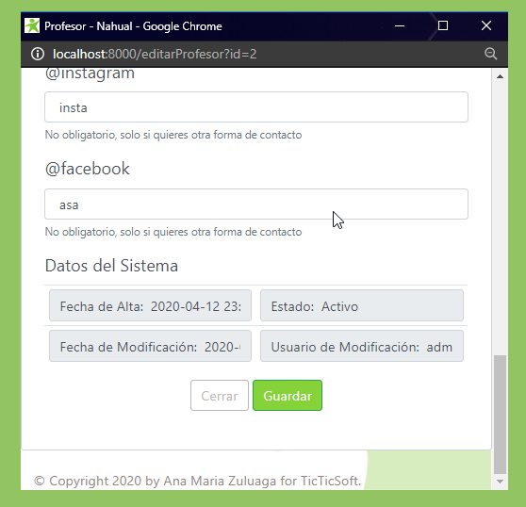
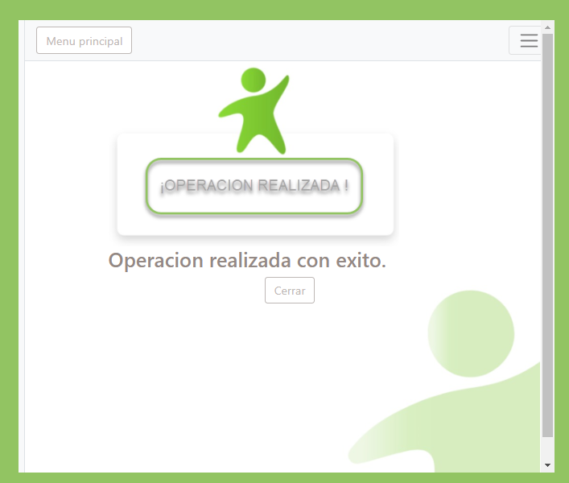
Página principal Admin general: Profesores
1.
3.
2.
1.Filtros para búsqueda
2. Botones para agregar, buscar y limpiar los filtros.
3. Grilla con resultados.
4. Iconos por row para detalle, editar y desactivar.
5. Pantalla detalle por acción.
4.
5.

Slide 16
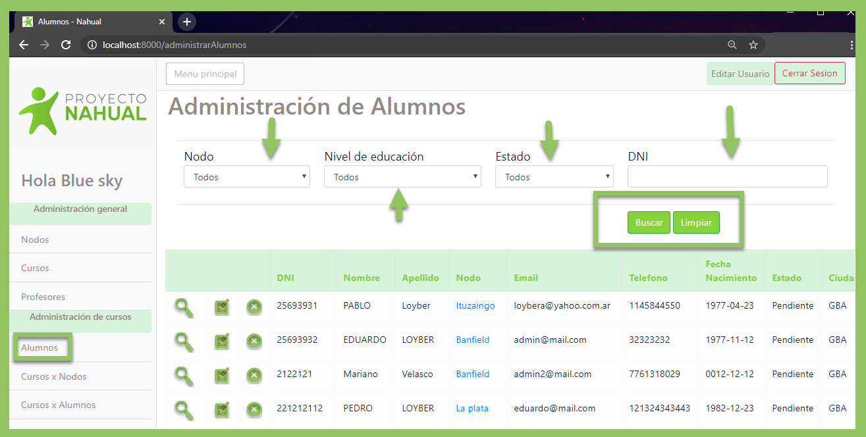
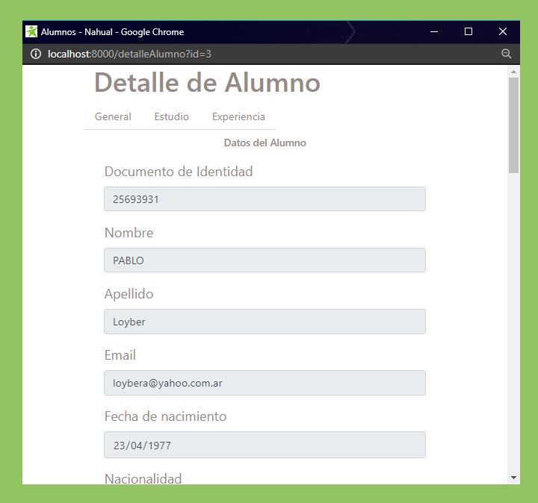
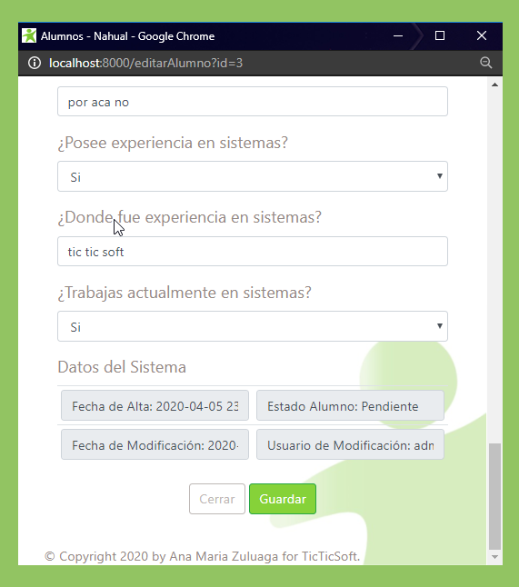
Página principal Admin Cursos: Alumnos
1.
2.
3.
1.Filtros para búsqueda
2. Botones para agregar, buscar y limpiar los filtros.
3. Grilla con resultados.
4. Iconos por row para detalle, editar y desactivar.
5. Pantalla detalle por acción.
4.
5.

Slide 17
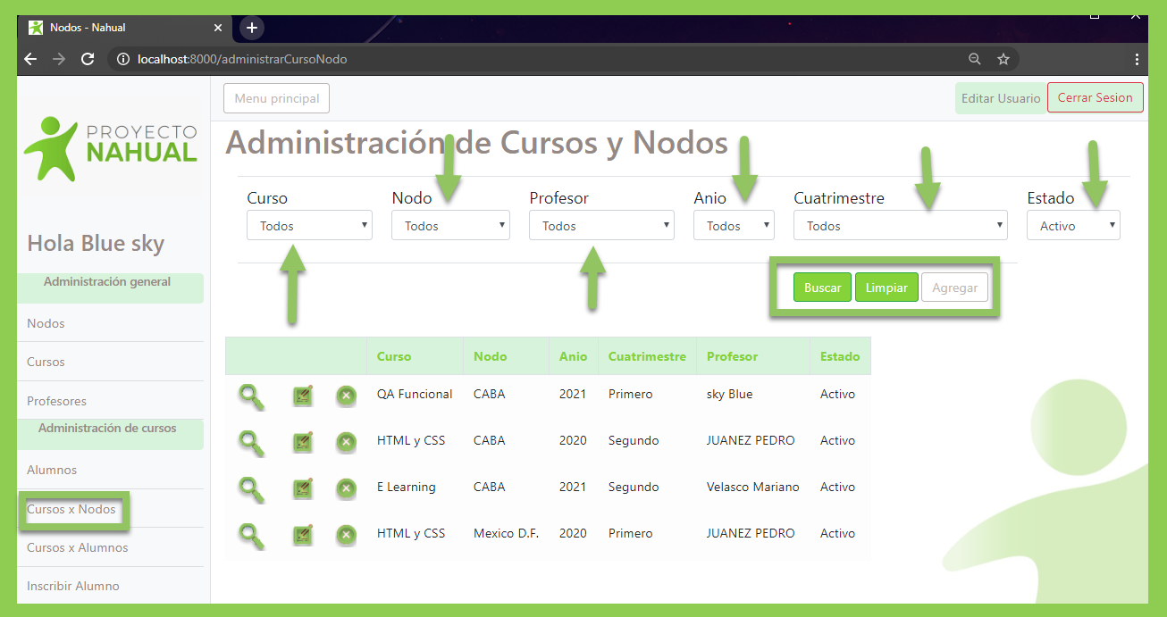
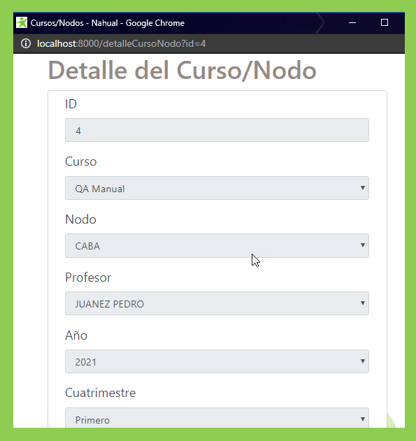
Página principal admin cursos: Cursos por nodo
1.
3.
2.
1.Filtros para búsqueda
2. Botones para agregar, buscar y limpiar los filtros.
3. Grilla con resultados.
4. Iconos por row para detalle, editar y desactivar.
5. Pantalla detalle por acción.
4.
5.

Slide 18
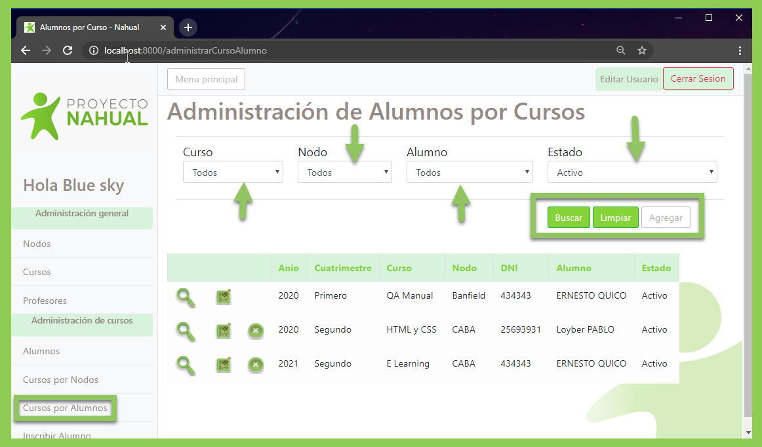
Página principal admin cursos: Cursos por Alumnos
1.
3.
2.
1.Filtros para búsqueda
2. Botones para agregar, buscar y limpiar los filtros.
3. Grilla con resultados.
4. Iconos por row para detalle, editar y desactivar.
5. Pantalla detalle por acción.
4.
5.

Slide 19
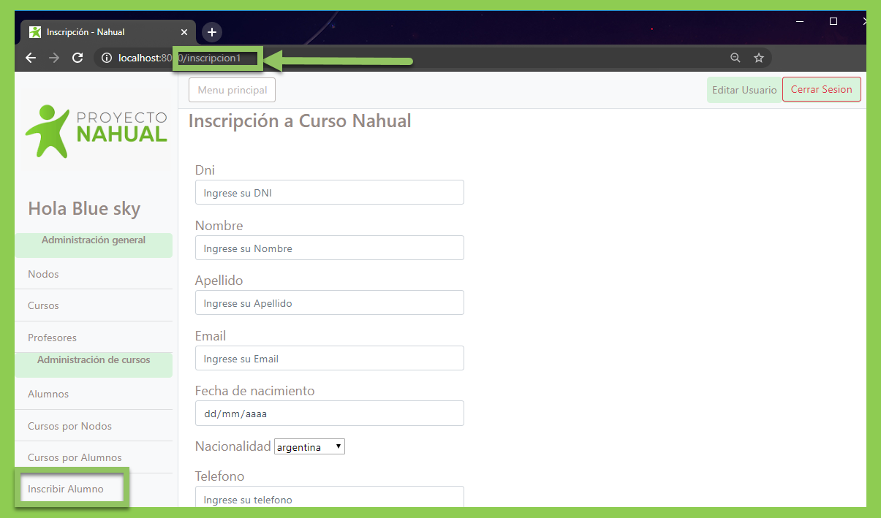
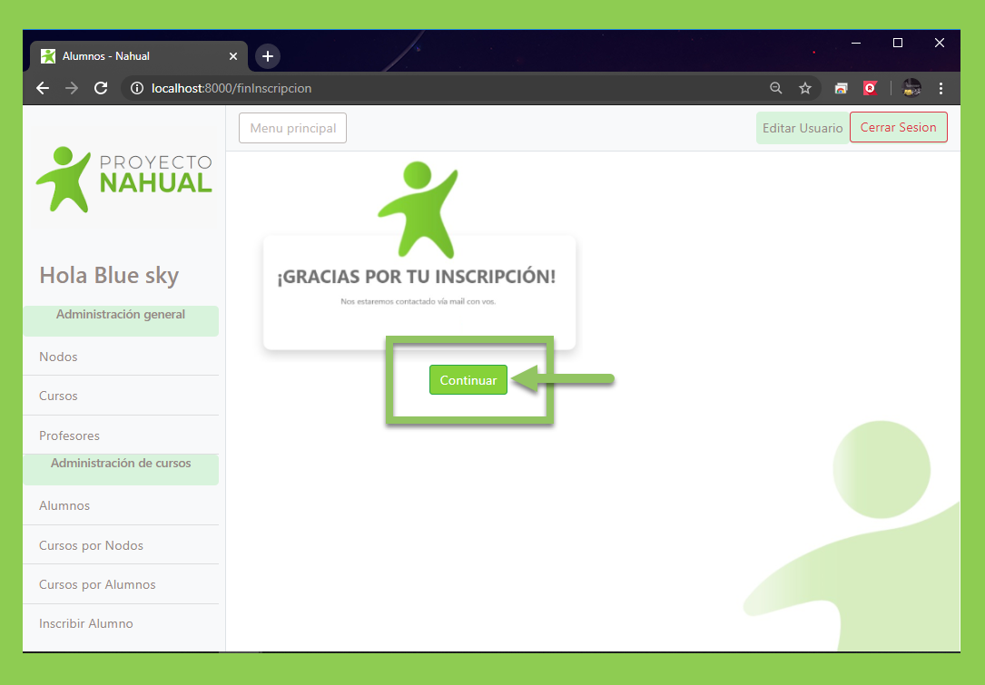
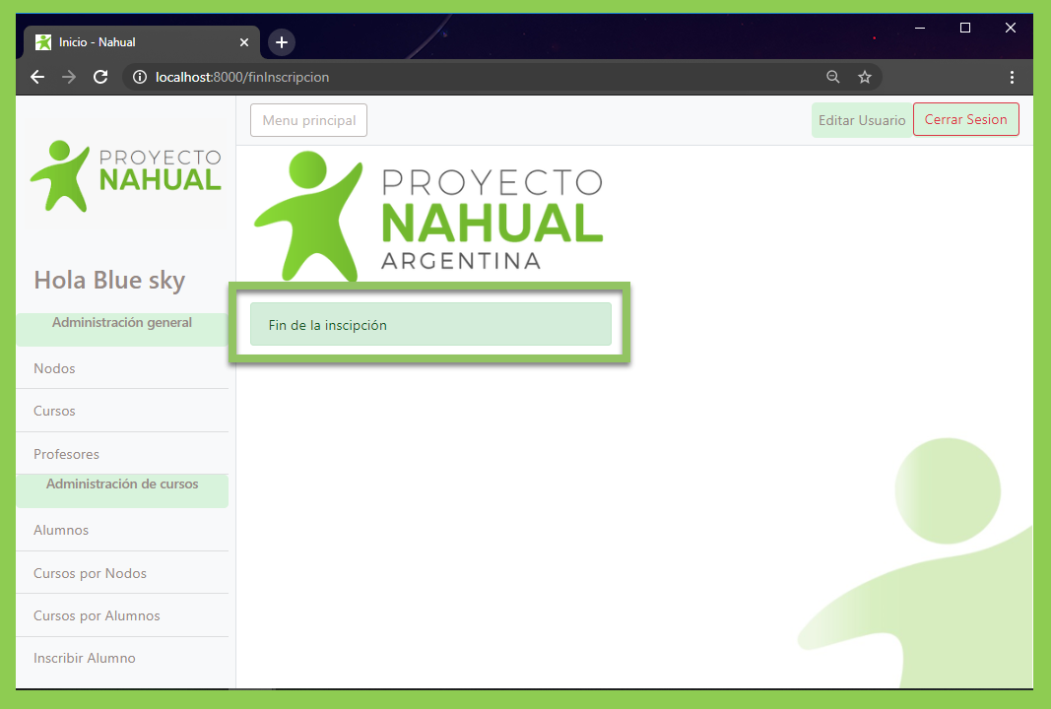
Página principal admin cursos: Inscribir Alumno
1.
3.
1. Redirección al formulario de inscripción
2. Ubicación en el menú.
3. Formulario.
4. Inscripción
5. Redirección a la pantalla inicial con mensaje success.
2.
4.
5.

Slide 20
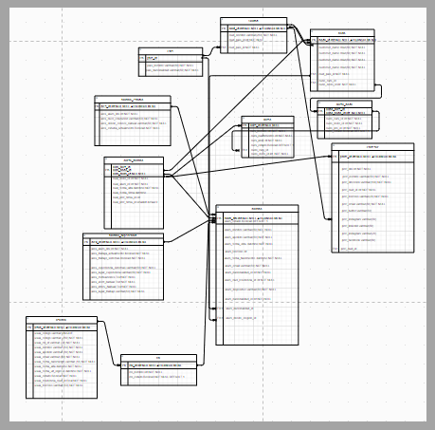
Base de Datos
DER
Compuesta por 12 tablas: Pais, nodo, ciudad, rol, profesor, curso, alumno, alumno_estudio, alumno_experiencia, curso_alumno, curso_nodo, usuario.
Normalizada.
Base de datos relacional.
Hecha con sqlIte y sqlalchemy.
1.

Slide 21
Fin

